Slide 1
Основная средняя школа № 14

Slide 2
Уважаемые педагоги и учащиеся ! Вашему вниманию представлены книжные новинки, пополнившие фонд школьной библиотеки

Slide 3
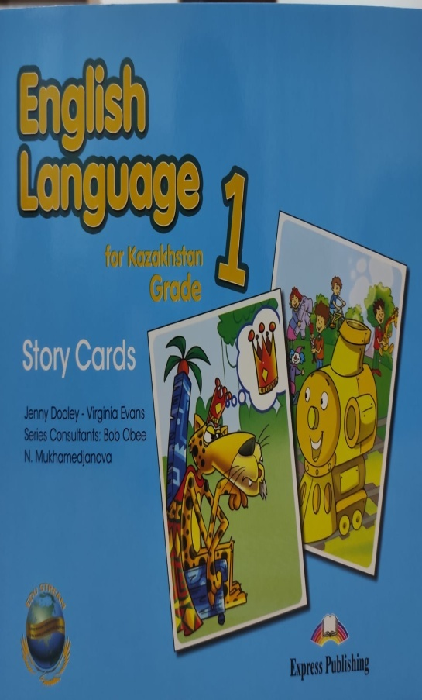
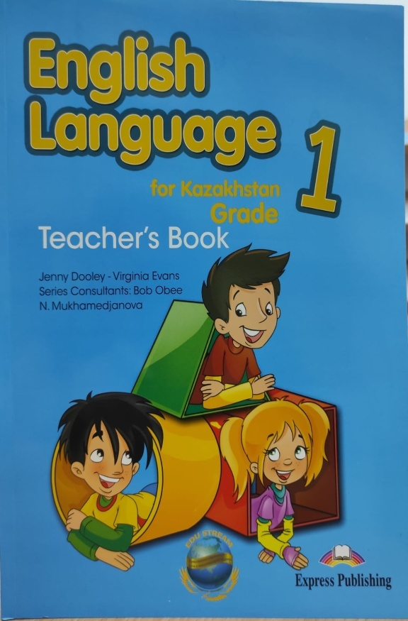
В помощь учителю
Jenny Doley, Virginia Evans English Language : Story Cards/ Jenny Doley, Virginia Evans.-Almaty:Express Pablishing, 2021
Jenny Doley, Virginia Evans Smiles: Teachers Book/ Jenny Doley, Virginia Evans.-Almaty:Express Pablishing,2021.-157p.

Slide 4
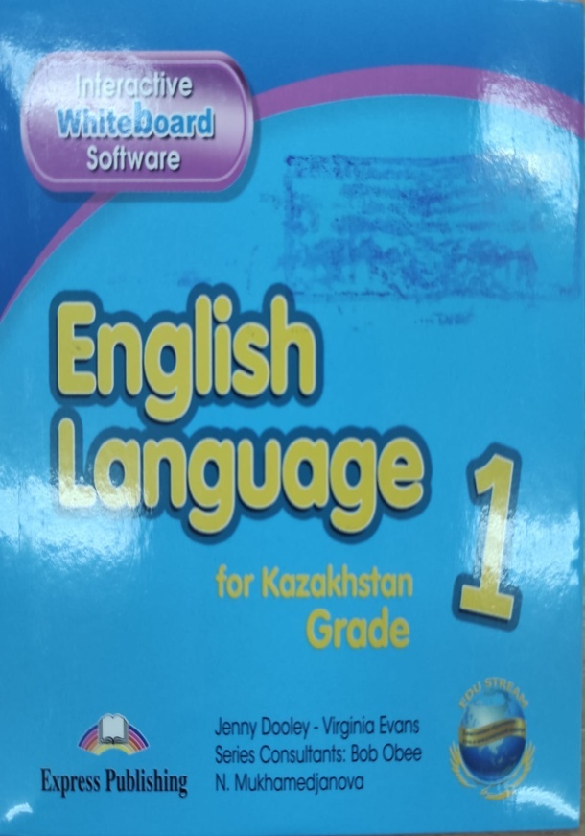
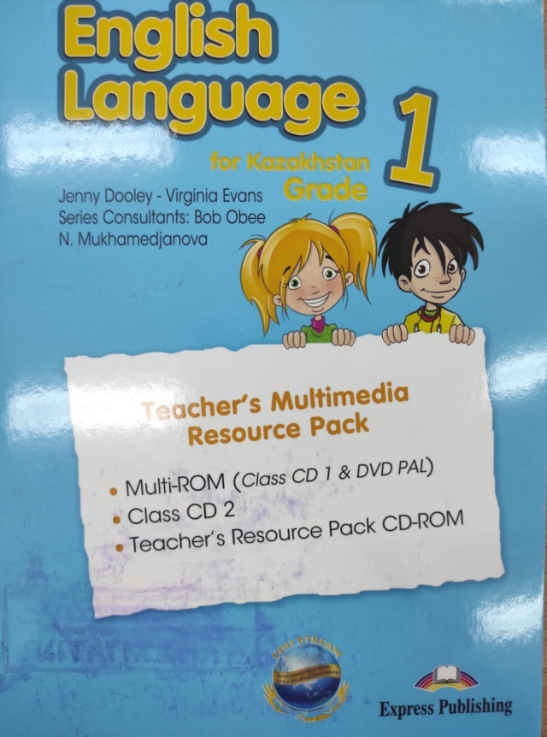
В помощь учителю
JennyDoley,VirginiaEvans English Language : Teachers Multimedia Resource Pack CD-ROM/ Jenny Doley, Virginia Evans.-Almaty:Express Pablishing, 2021
Jenny Doley, Virginia Evans English Language :Interactive Software/ Jenny Doley, Virginia Evans.-Almaty:Express Pablishing, 2021

Slide 5
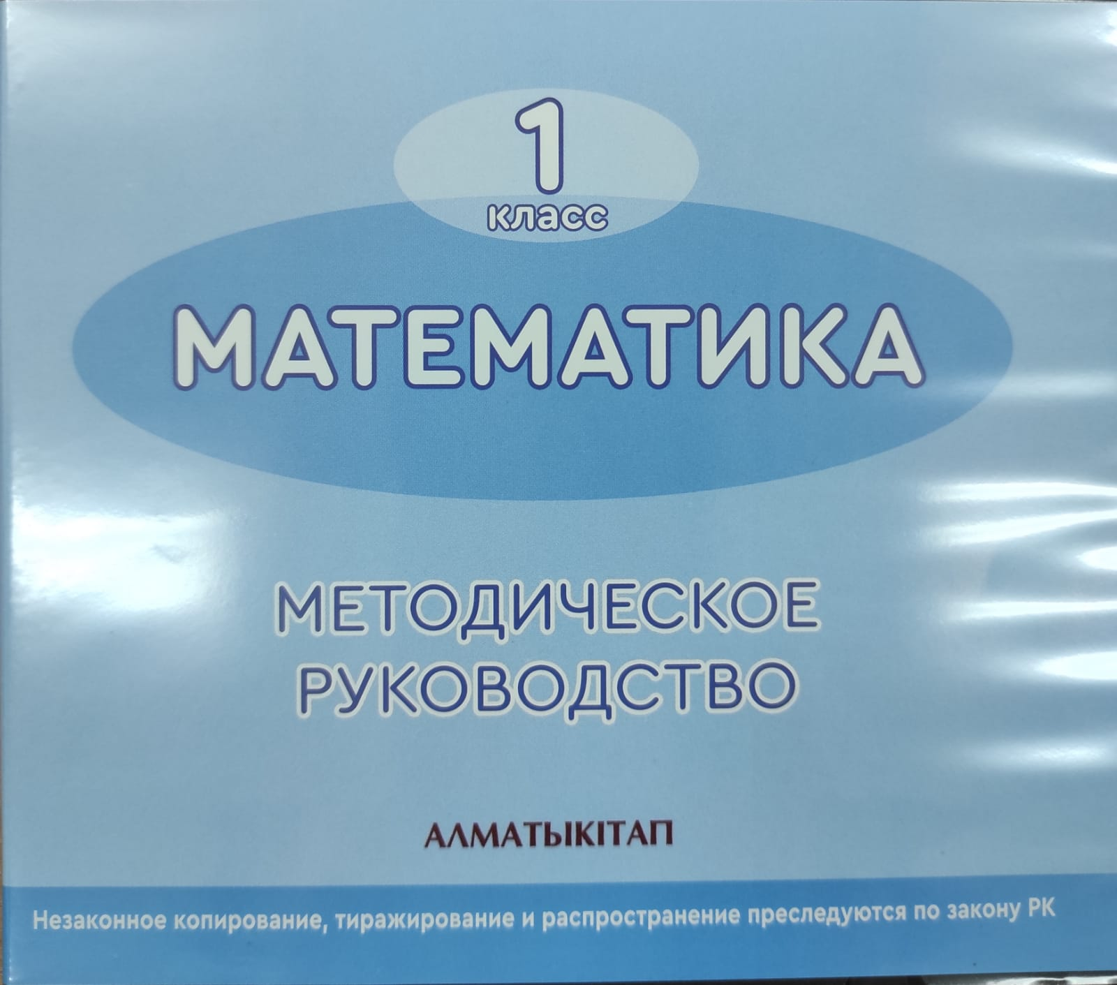
В помощь учителю
Турмашева Б.К.
Познание мира [Электронный]: методическое руководство для учителей 1 класса.- Алматы: Алматыкітап
Акпаева А.Б. Математика[Электронный]: методическое руководство для учителей 1 класса.- Алматы: Алматыкітап
Notes:
<number>

Slide 6
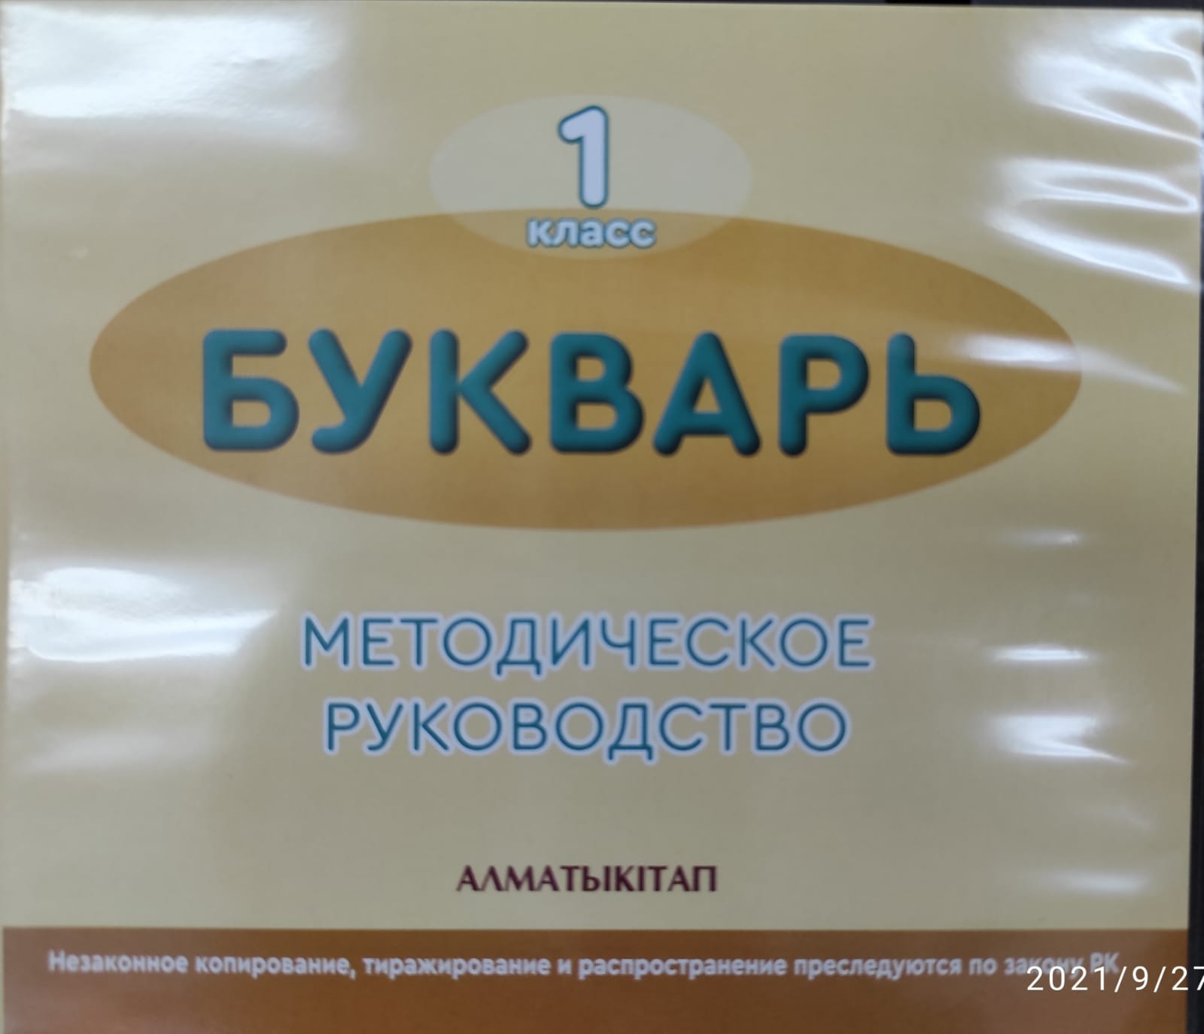
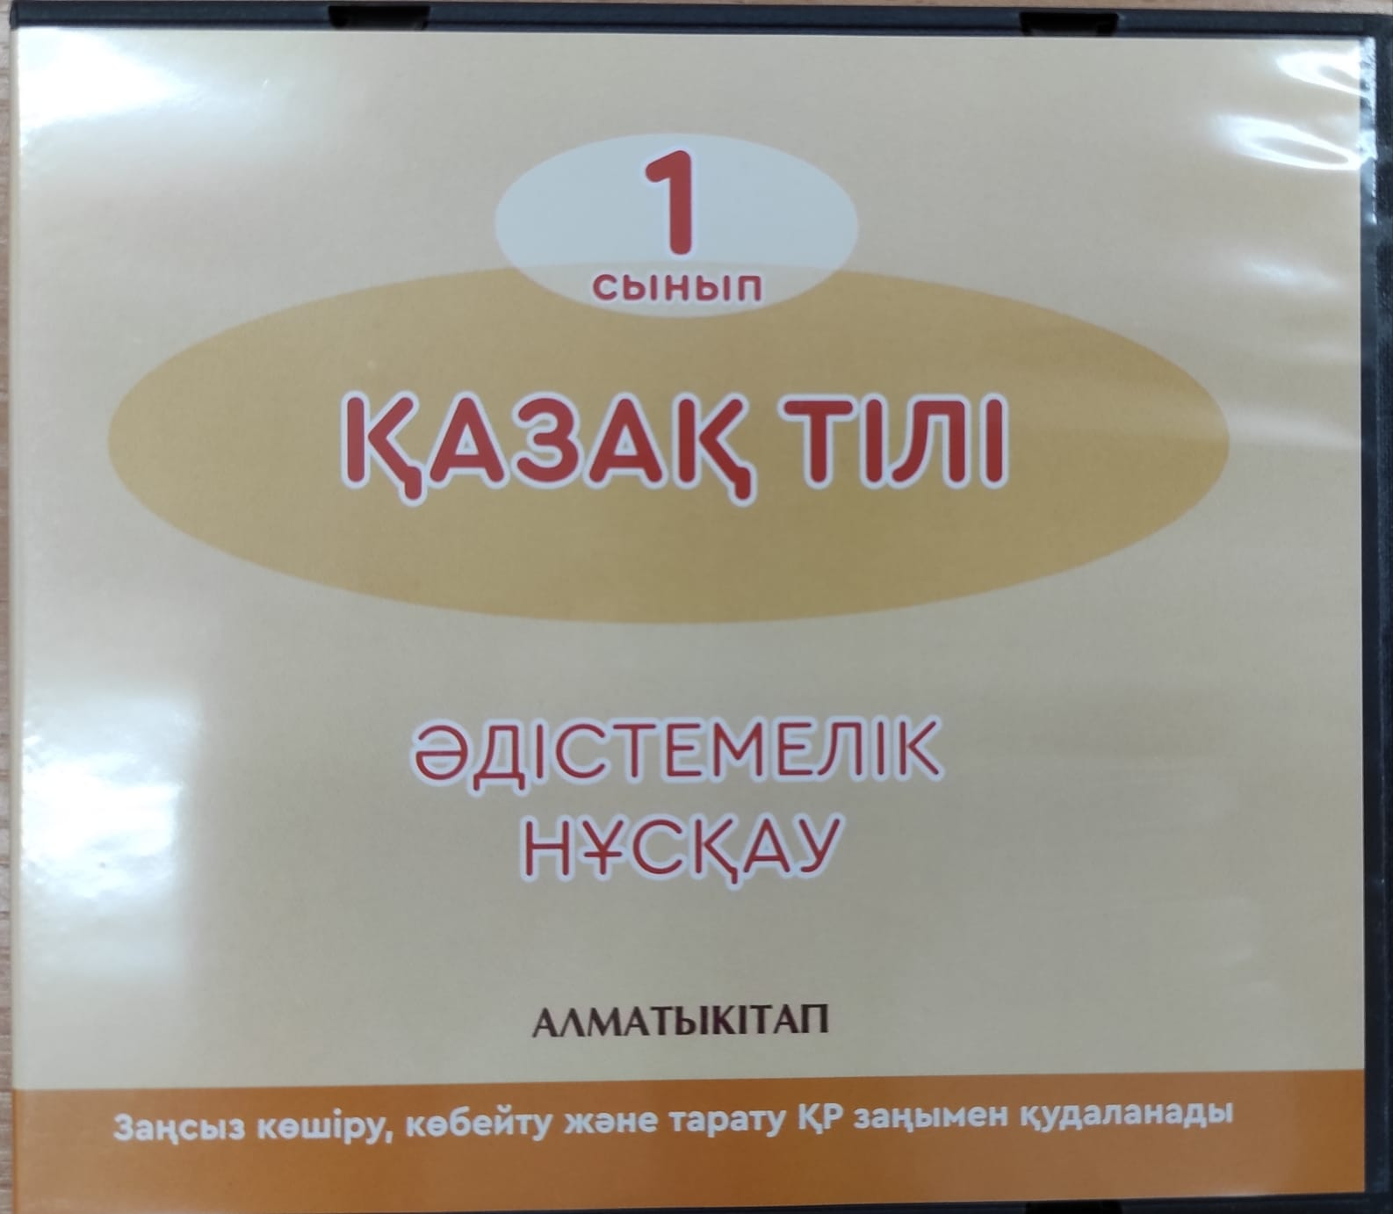
В помощь учителю
Хазимова А.
Қазақ тілі [Электронный]: әдістемелік нұсқау 1 сынып мұғалімдеріне арналған .- Алматы: Алматыкітап
Аймагамбетова М.М.
Букварь[Электронный]: методическое руководство для учителей 1 класса.- Алматы: Алматыкітап

Slide 7
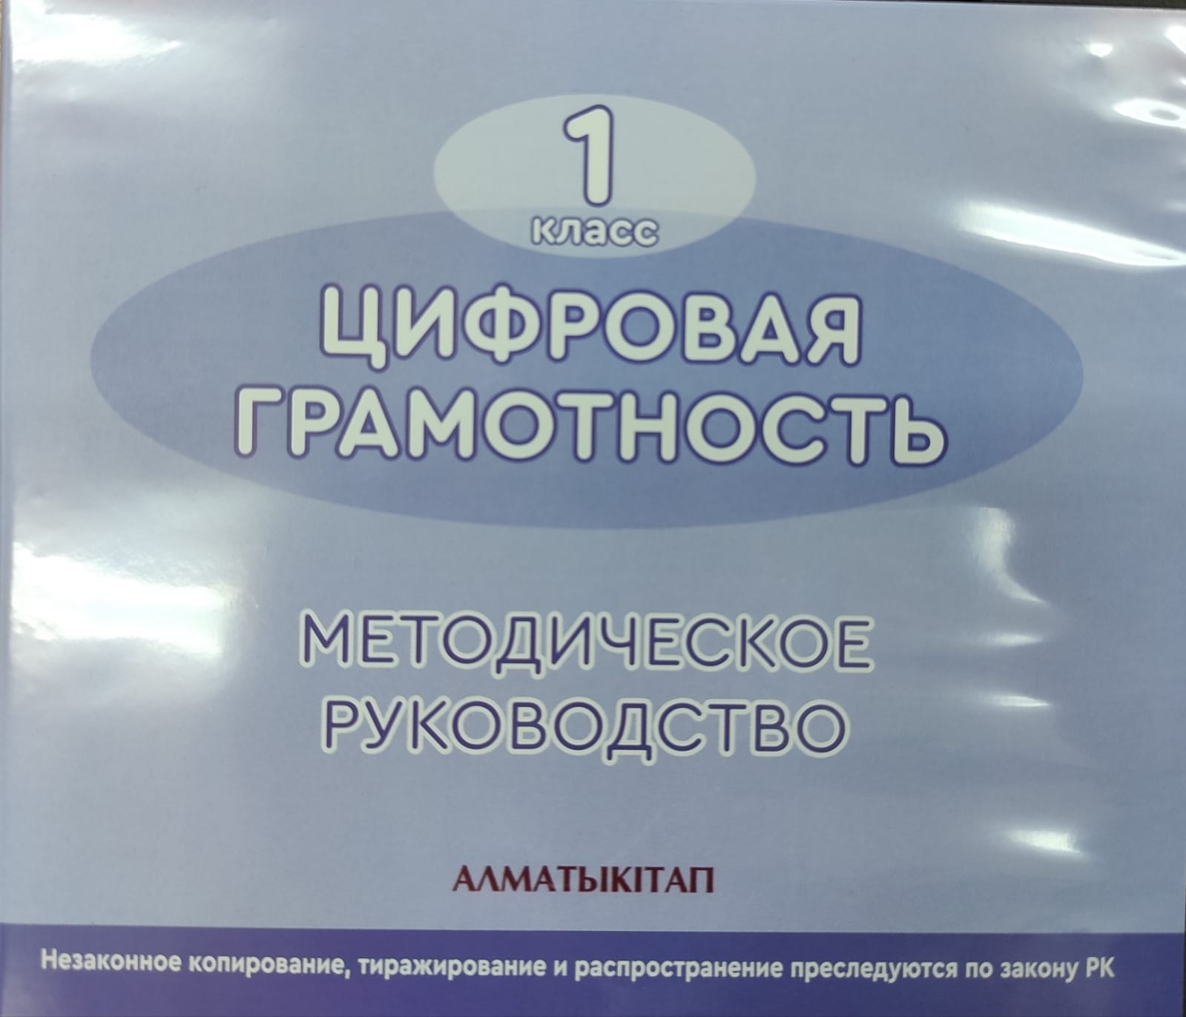
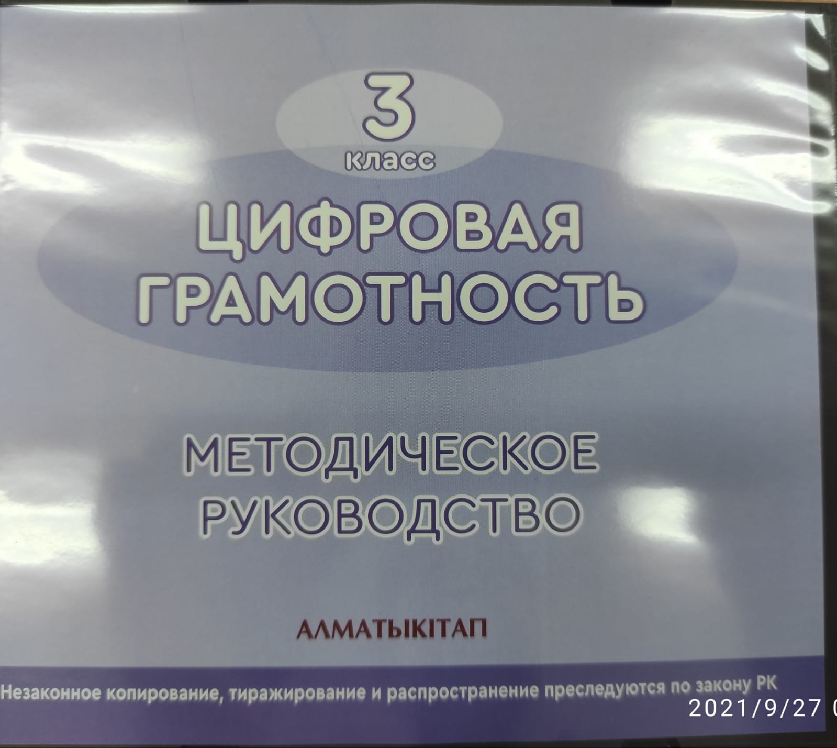
В помощь учителю
Кадиркулов Р. А. Цифровая грамотность[Электронный ]: методическое рук-во для учителя 3 класса / Р.А. Кадиркулов.-Алматы: Алматыкітап,2021
Сагимбаева А.Е. Цифровая грамотность[Электронный ]: методическое рук-во для учителя 1 класса / А.Е.Сагимбаева.-Алматы: Алматыкітап,2021
Notes:
<number>

Slide 8
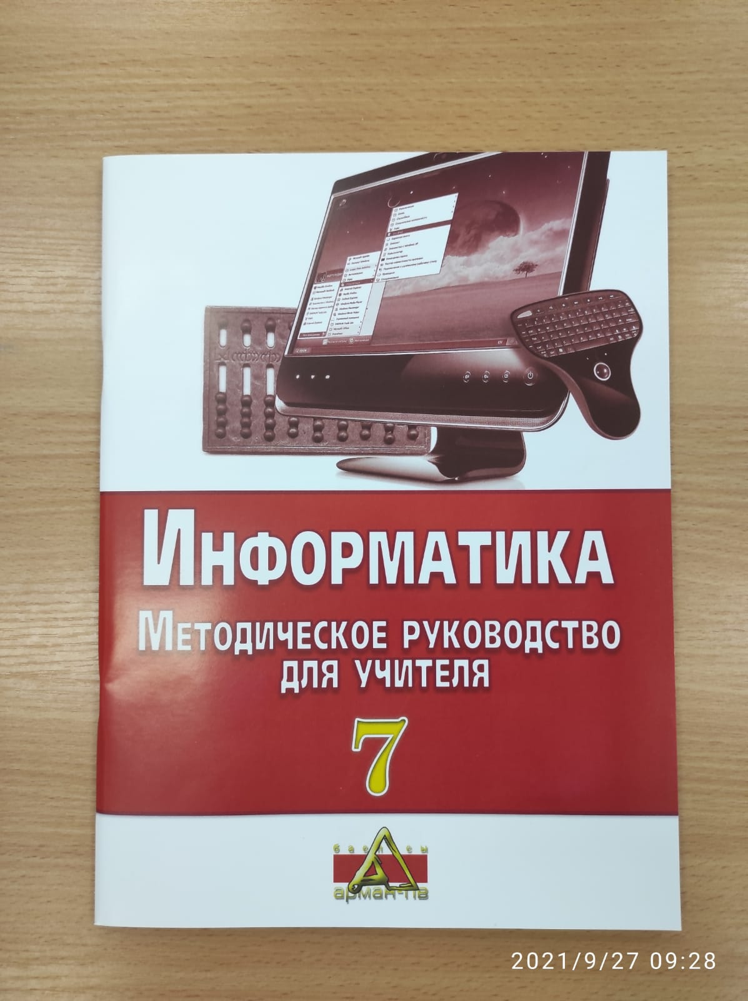
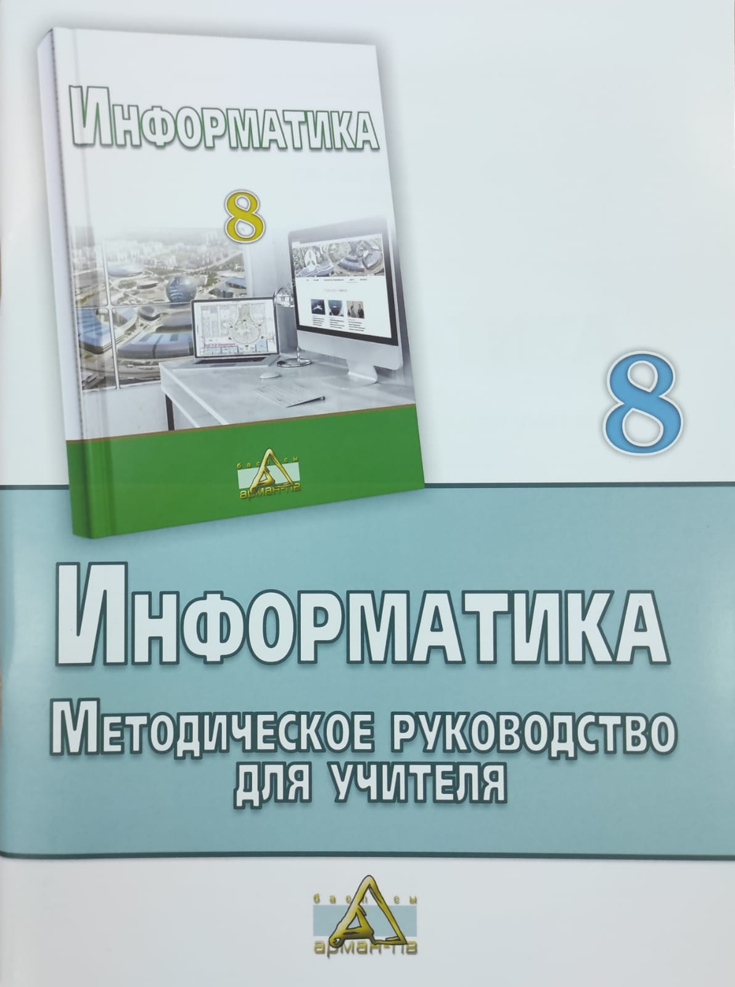
В помощь учителю
Салгараева Г.А.
Информатика: методическое рук-во для учителя 7 класса / Г.А. Салгараева.- Нур-Султан: Арман –ПВ,2021.-104 с.
Салгараева Г.А.
Информатика: методическое рук-во для учителя 8 класса / Г.А. Салгараева.- Нур-Султан: Арман –ПВ,2021.-92с.

Slide 9
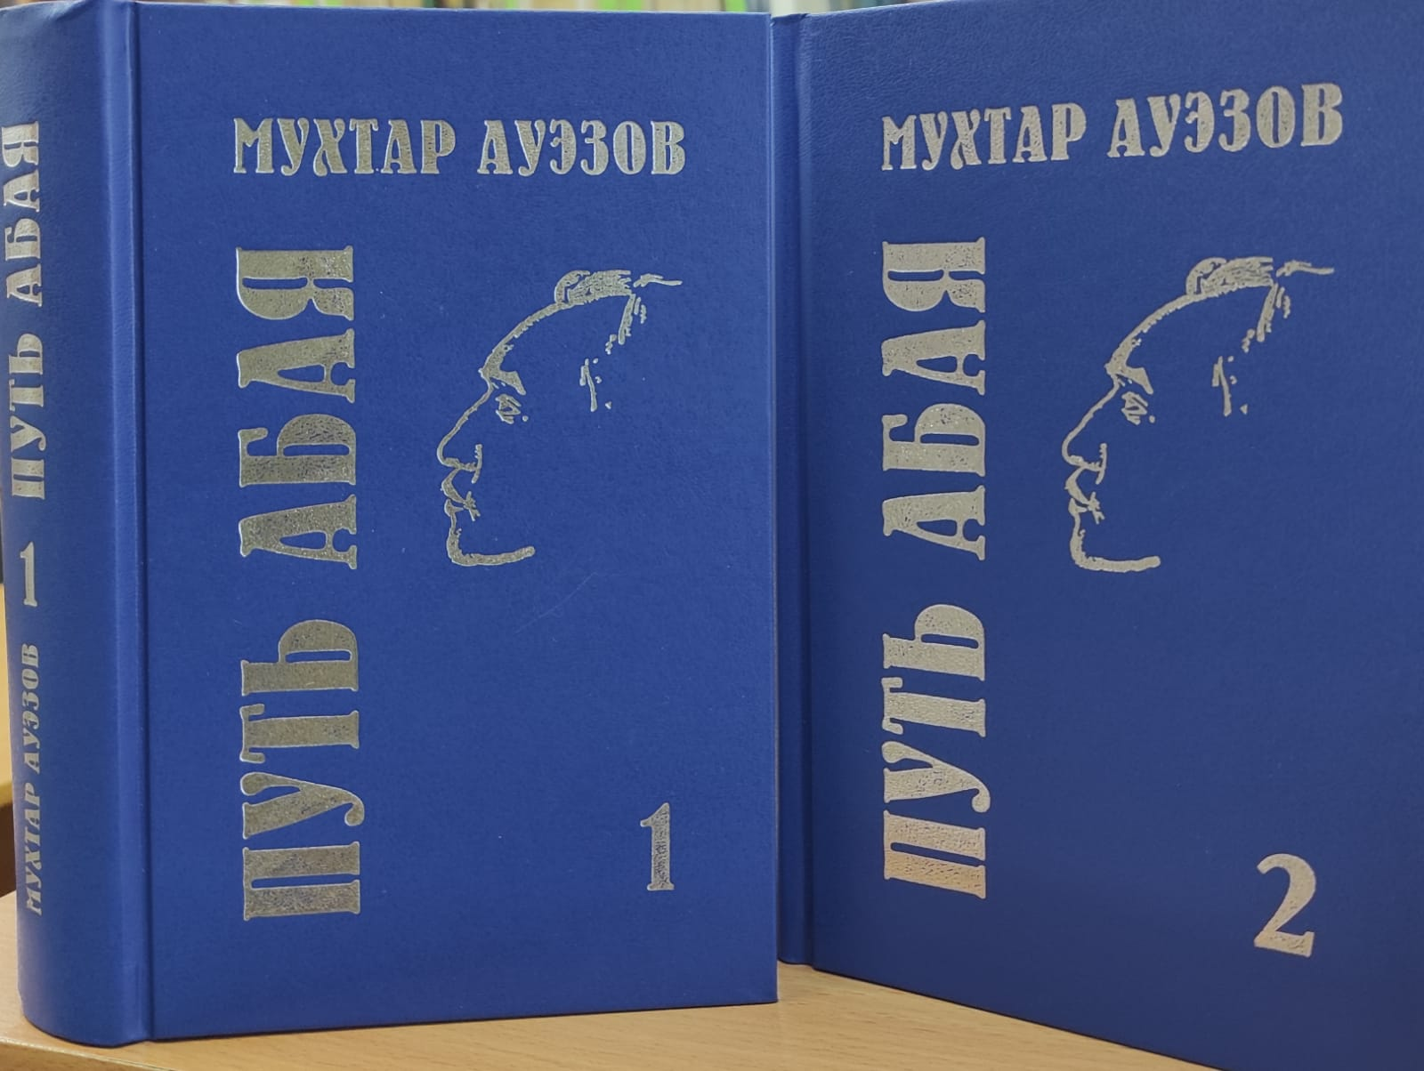
Эпопея "Путь Абая" известного советского писателя лауреата Ленинской премии М. Ауэзова (1897–1961) посвящена жизни и творчеству великого казахского поэта и просветителя Абая Кунанбаева.
.

Slide 10
Акерке Махмуд
Будь на своей стороне: Сборник психологических упражнений по здоровой самооценке.- Алматы: Алматыкітап, 2021.-48.: илл.
.

Slide 11
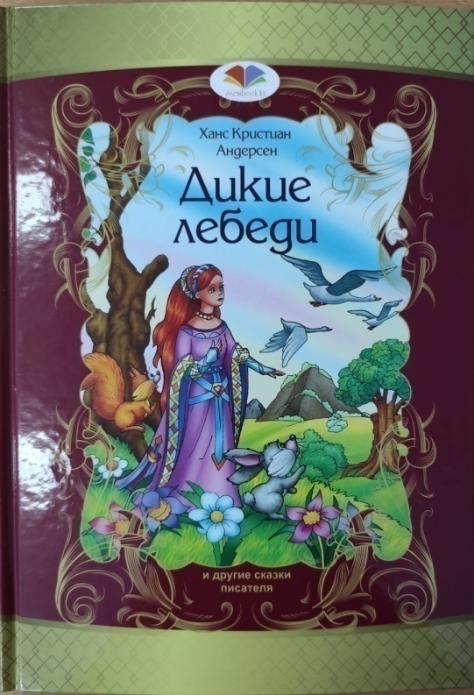
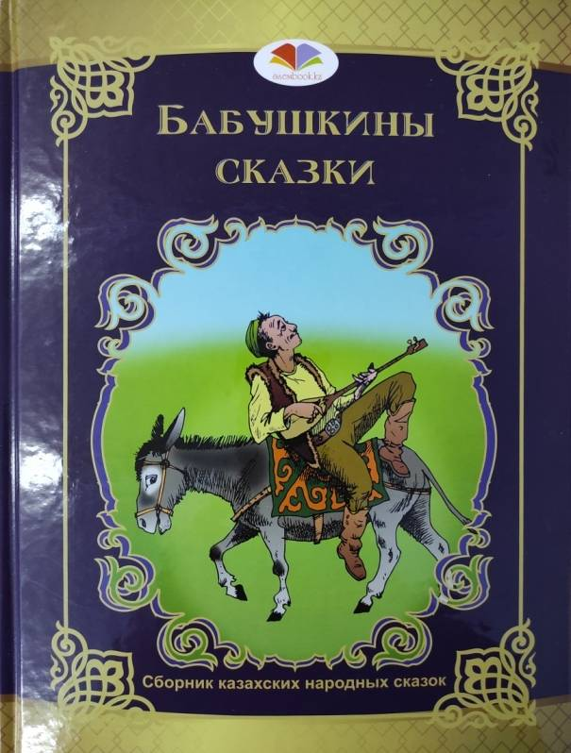
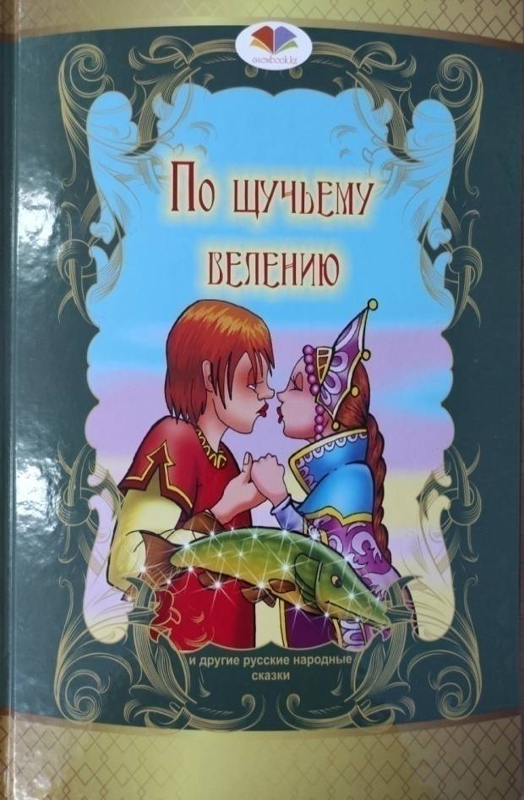
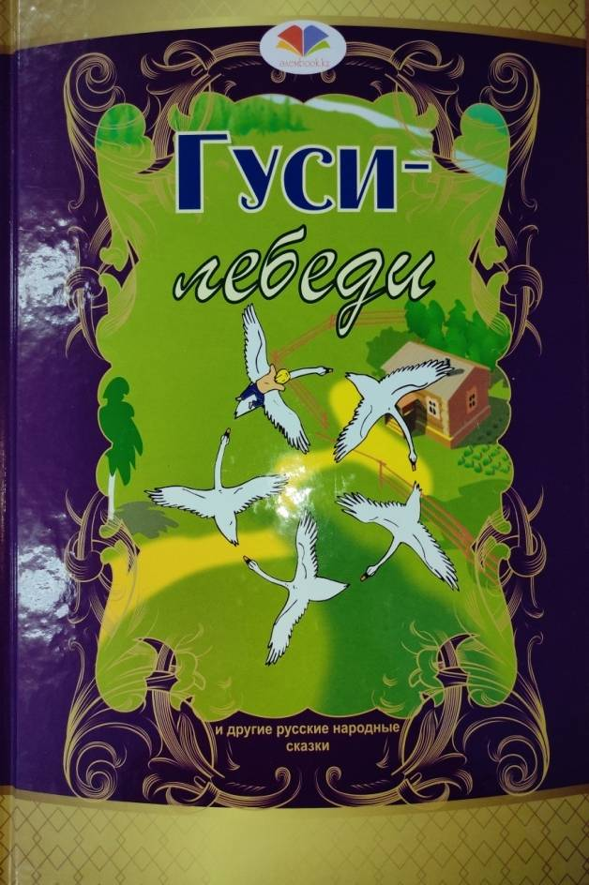
МИР СКАЗОК

Slide 12
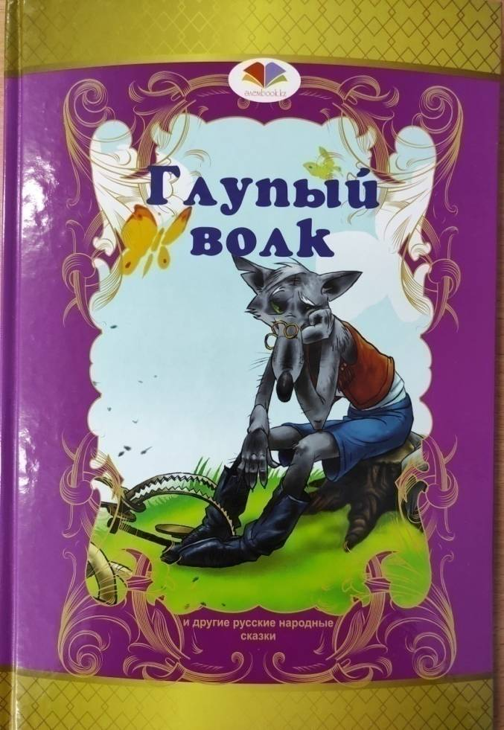
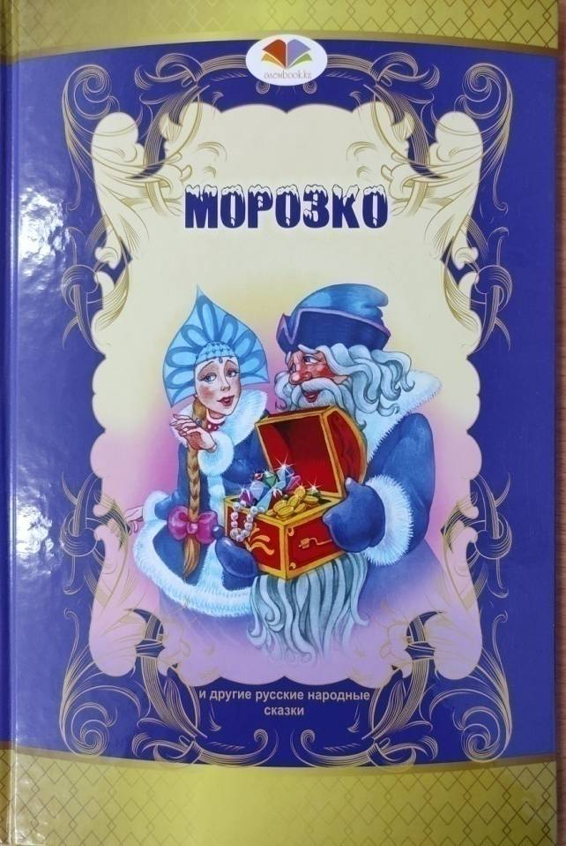
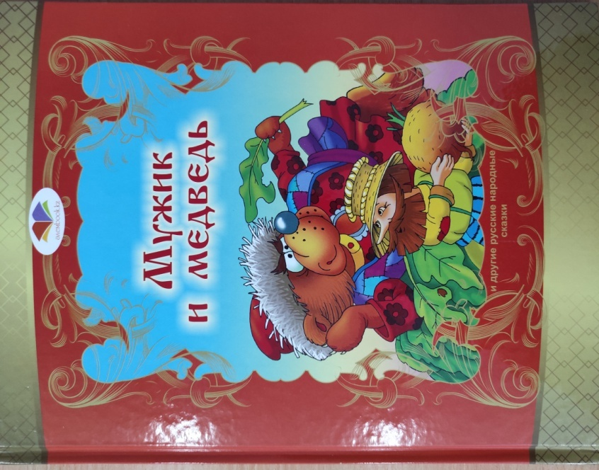
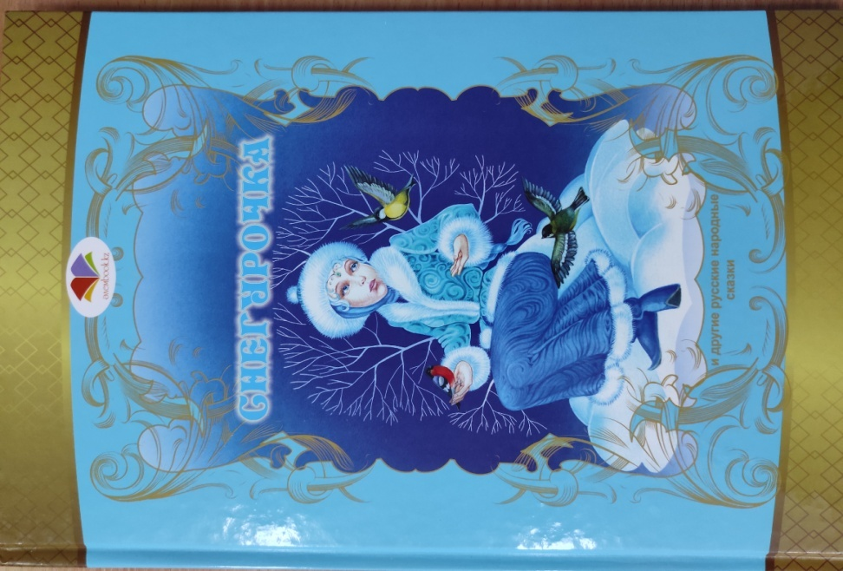
МИР СКАЗОК

Slide 13
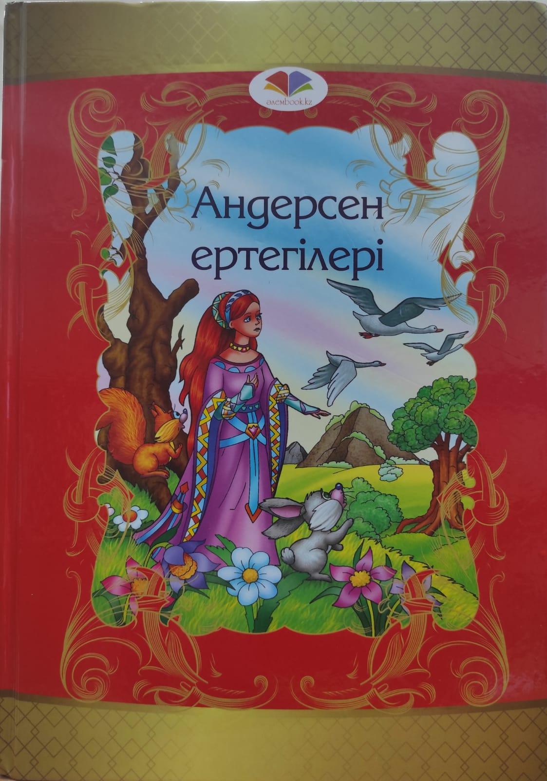
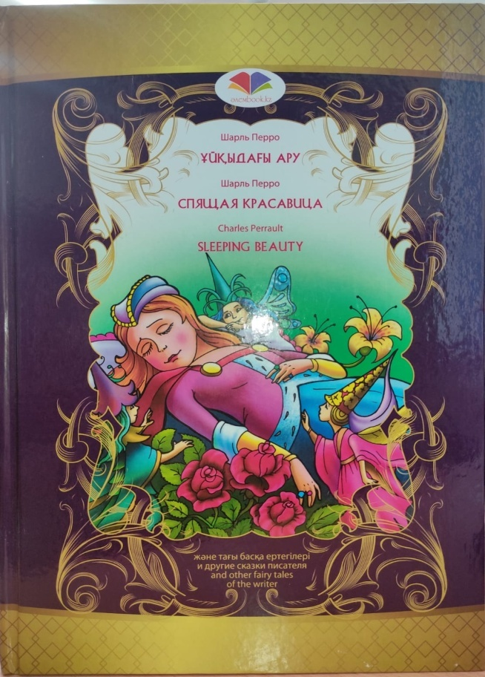
МИР СКАЗОК

Slide 14
Серия «Терезелі энциклопедия»

Slide 15
Алан мен Дана.Менің Қазақстаным.- Нұр-Сұлтан: «Bilim Media Group»ЖШС,2021.-20б.
.
Алан мен Дана.Менің Отбасым.- Нұр-Сұлтан: «Bilim Media Group»ЖШС,2021.-24б.
Алан мен Дана.Ертегілер әлемінде.- Нұр-Сұлтан: «Bilim Media Group»ЖШС,2021.-28б.

Slide 16
.
Алан мен Дана.Наурыз мейрамы.- Нұр-Сұлтан: «Bilim Media Group»ЖШС,2021.-24б.
Алан мен Дана.Қазақтың дастарқаны.- Нұр-Сұлтан: «Bilim Media Group»ЖШС,2021.-20б.

Slide 17
Алан мен Дана.Дәстүрлі ойындар.- Нұр-Сұлтан: «Bilim Media Group» ЖШС,2021.-24б.
Алан мен Дана.Ұлттық киімдер.- Нұр-Сұлтан: «Bilim Media Group» ЖШС,2021.-20б.

Slide 18
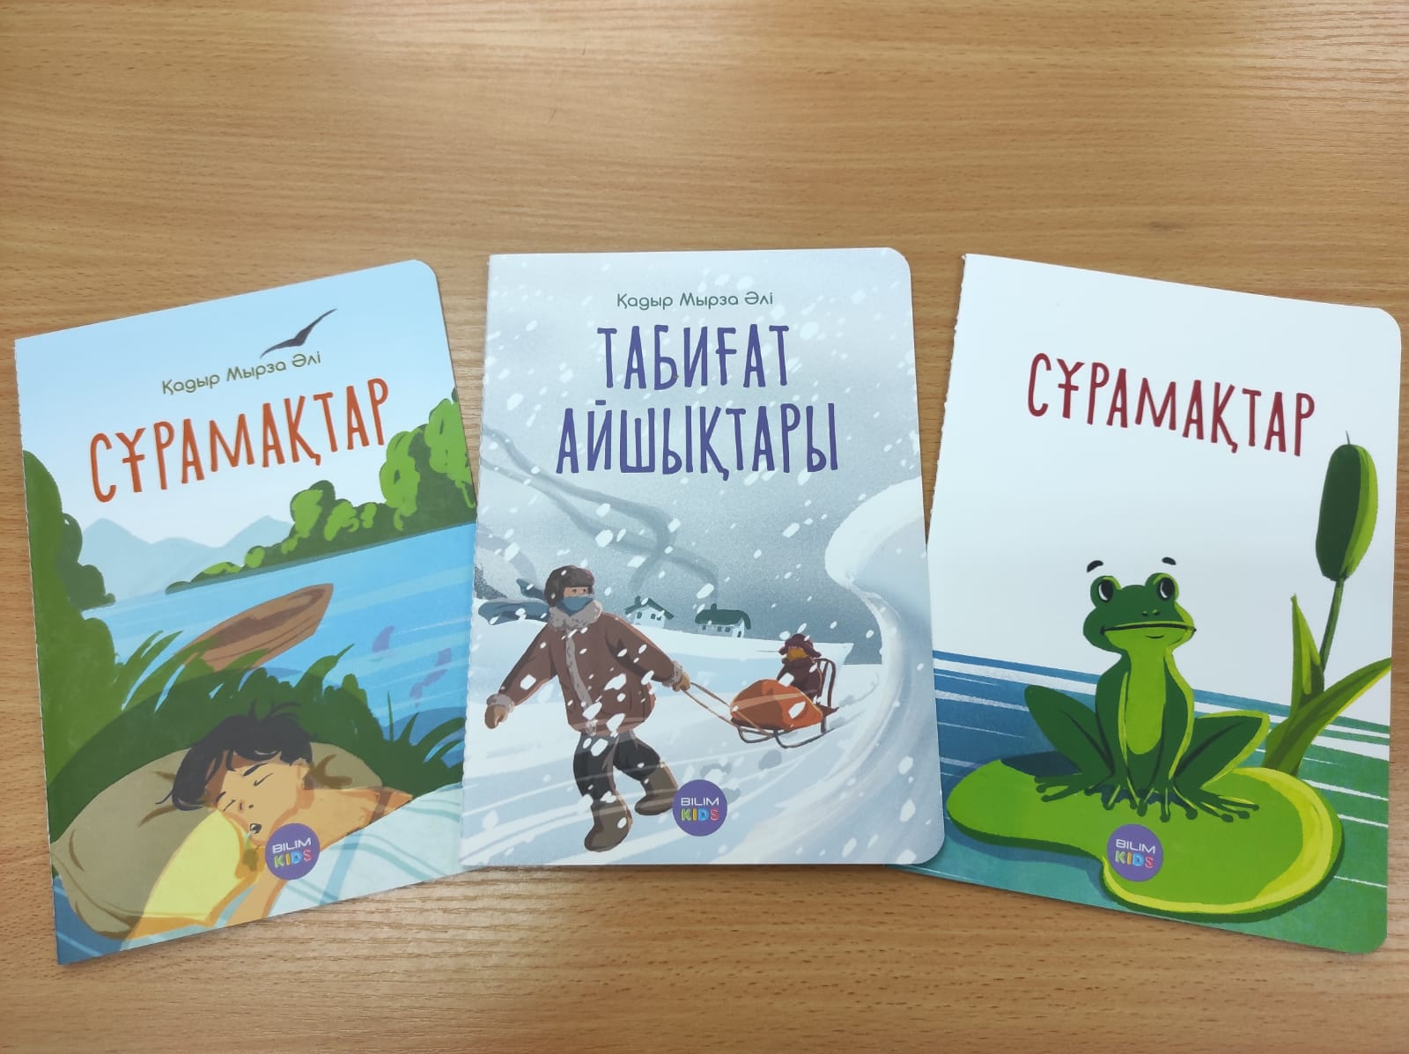
Толстой Л.Н. Севастополь в декабре месяце.-Кокшетау: Әлемbook.kz,2020.-124 с.
Қадыр Мырза Әлі
Толстой Л.Н. Птичка.Два товарища.Лев и мышь.Отец и сыновья. Лгун и др.рассказы.-Кокшетау: Әлемbook.kz,2019.-60 с.
Толстой Л.Н. Рассказы для детей .-Кокшетау: Әлемbook.kz,2018.-80 с.

Slide 19
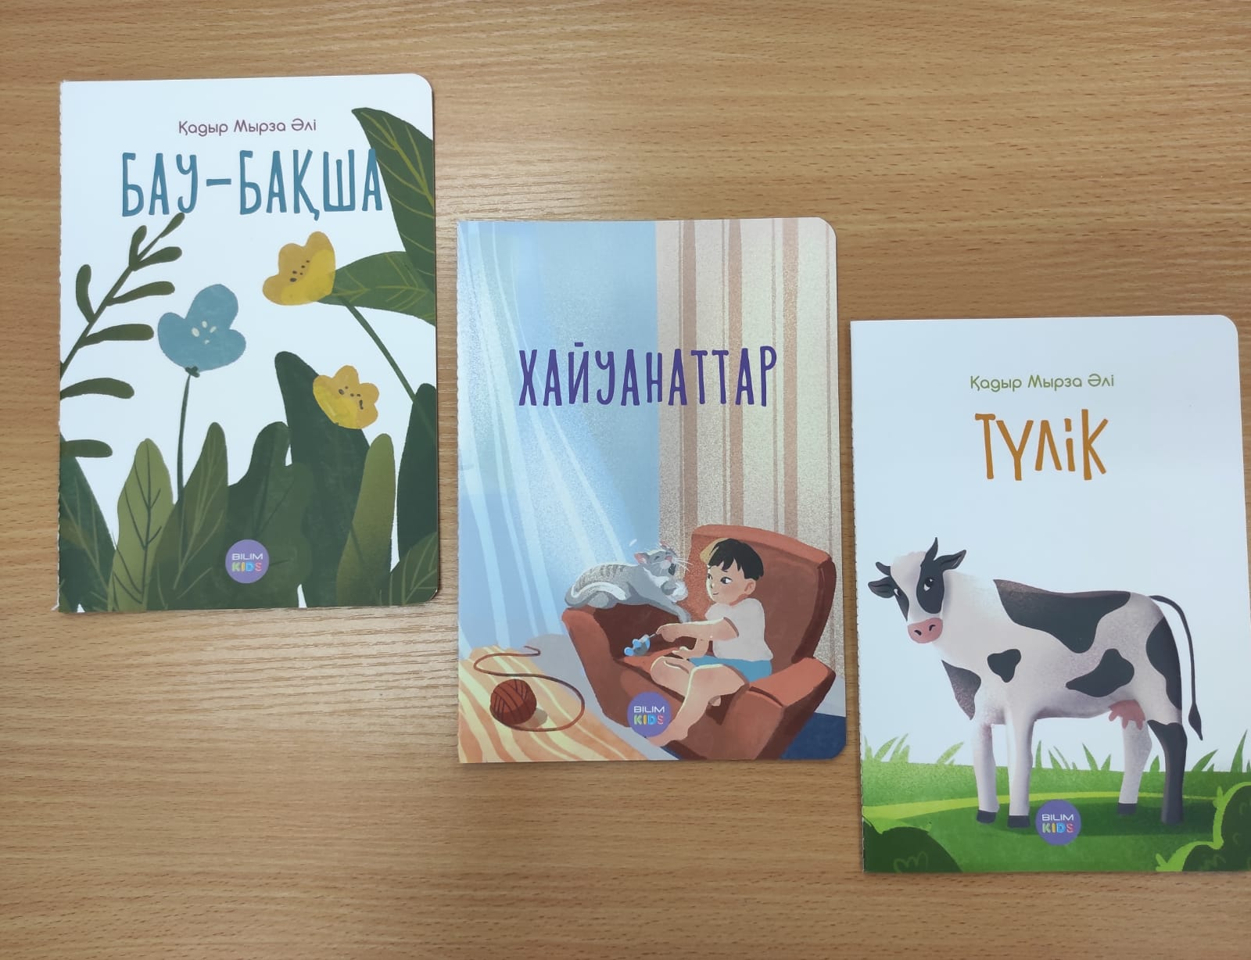
Қадыр Мырза Әлі
Толстой Л.Н. Анна Каренина:роман в 8 частях.- Кокшетау: Әлемbook.kz,2020.-460 с.
Тургенев И.С. Свидание. Ася. Первая любовь. Дворянское гнездо .- Кокшетау: Әлемbook.kz,2020.-314с.
Тургенев И.С.
Рудин.-Кокшетау: Әлемbook.kz,2016.-161 с.

Slide 20
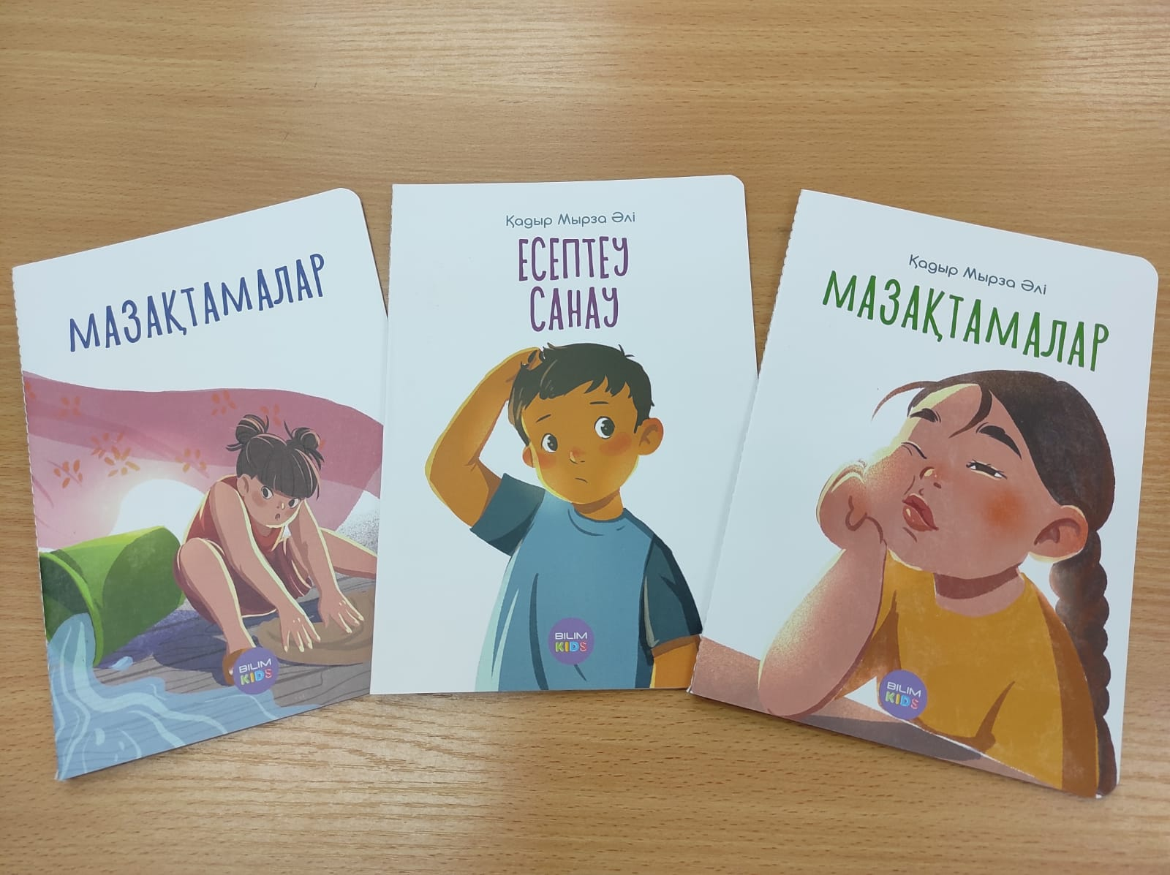
Қадыр Мырза Әлі
Произведения зарубежных авторов
Рид М. Всадник без головы.-Кокшетау: Әлемbook.kz,2020.-472с.
Лондон Д. Сердца трех.-Кокшетау: Әлемbook.kz,2020.-408 с.
Лондон Д. Любовь к жизни. Белое безмолвие. Мексиканец.-Кокшетау: Әлемbook.kz,2020.-82 с.

Slide 21
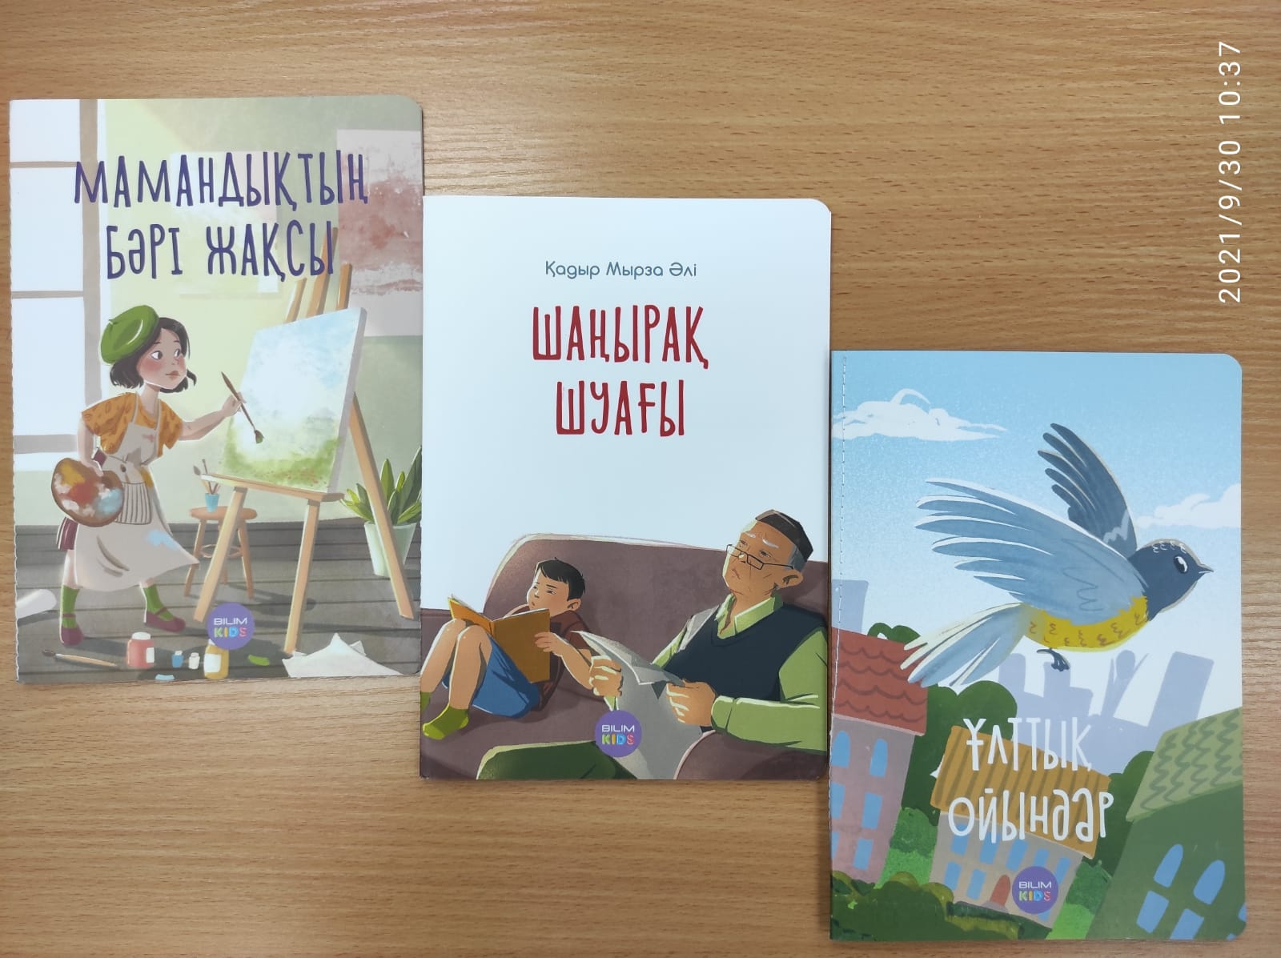
Қадыр Мырза Әлі
Оноре де Бальзак. Евгения Гранде .-Кокшетау: Әлемbook.kz,2020.-176с.
Ги де Мопассан
Ожерелье.Пышка.Лунный свет .-Кокшетау: Әлемbook.kz,2020.-108с.
Шекспир У.
Ромео и Джульетта. Гамлет .-Кокшетау: Әлемbook.kz,2016.-312с.

Slide 22
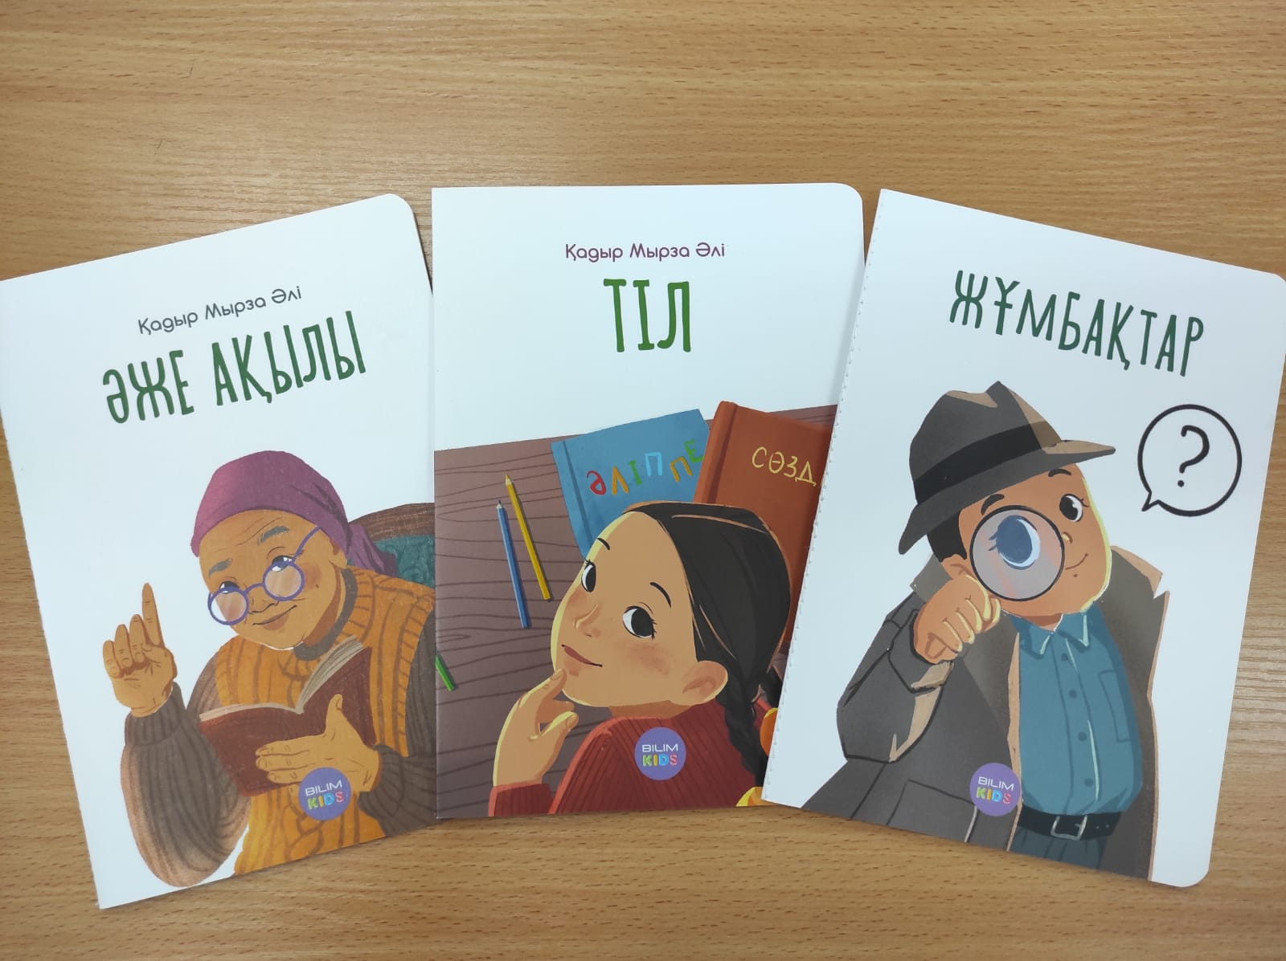
Уайлд О.
Счастливый принц и другие сказки .-Кокшетау: Әлемbook.kz,2020.-78с.
Твен М.
Приключения Тома Сойера .-Кокшетау: Әлемbook.kz,2020.-242с.
Қадыр Мырза Әлі

Slide 23
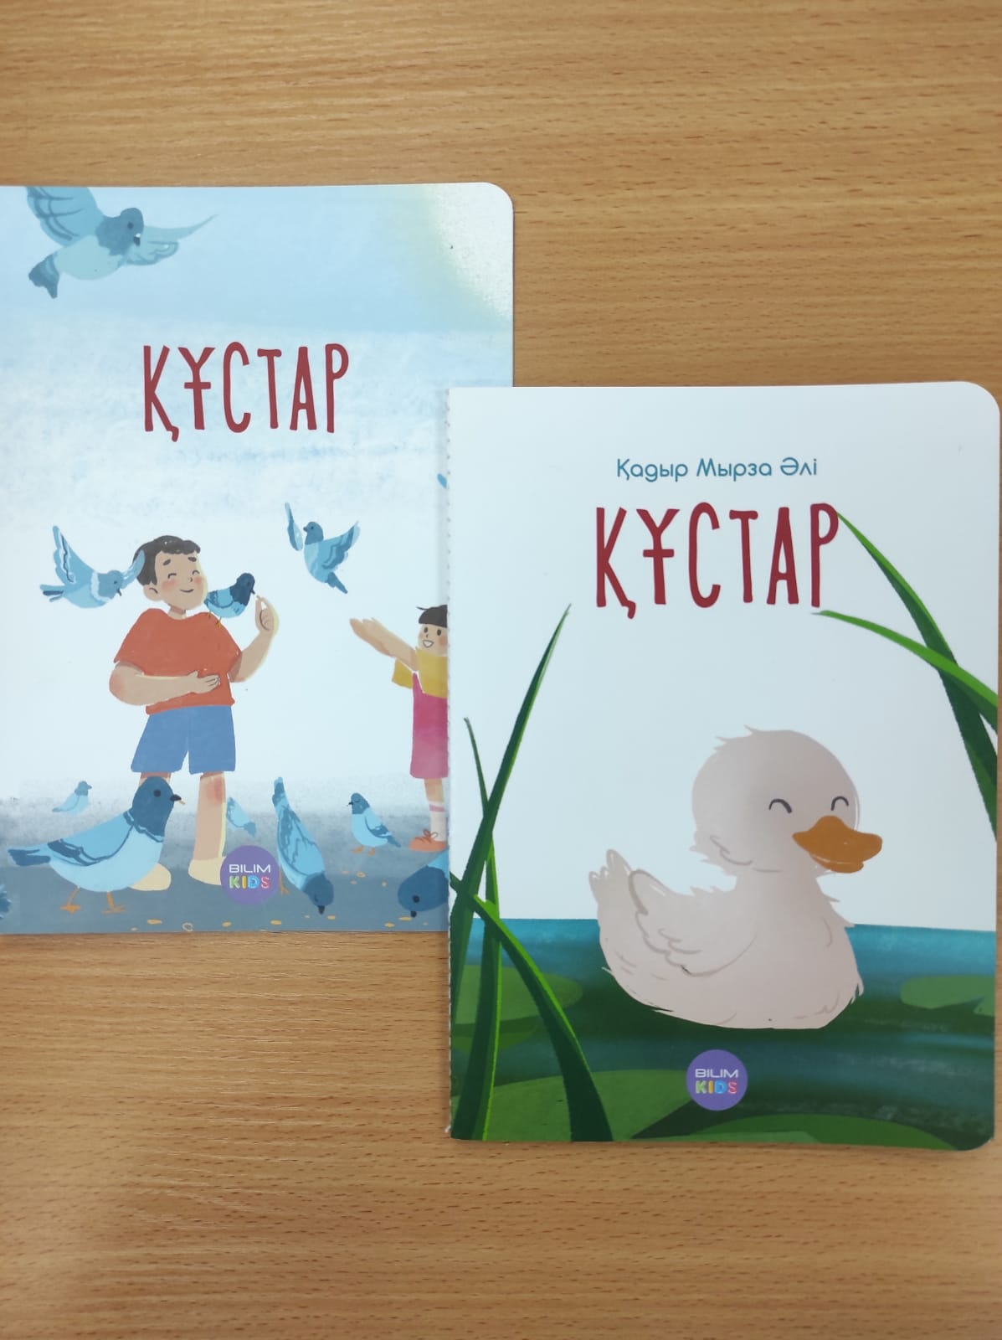
Познавательная литература
Қадыр Мырза Әлі
Джонни Болл
Магическая математика.- Алматы:Алматыкітап баспасы,2013.-94 с.,илл.
Справочник школьника 1-4 классы:Казахский язык.Русский язык.Математика.Природоведе
ние.-Алматы:Алматыкітап баспасы,2020.-616 с.,илл.
Роберт Уинстон
Это элементарно!Занимательная химия .- Алматы:Алматыкітап баспасы,2012.-96 с.,илл.

Slide 24
Подготовила:
Молдахаликова Ж.Т.-завбиблиотекой
Основная средняя школа № 14 отдела образования города Костаная

